Slide 1


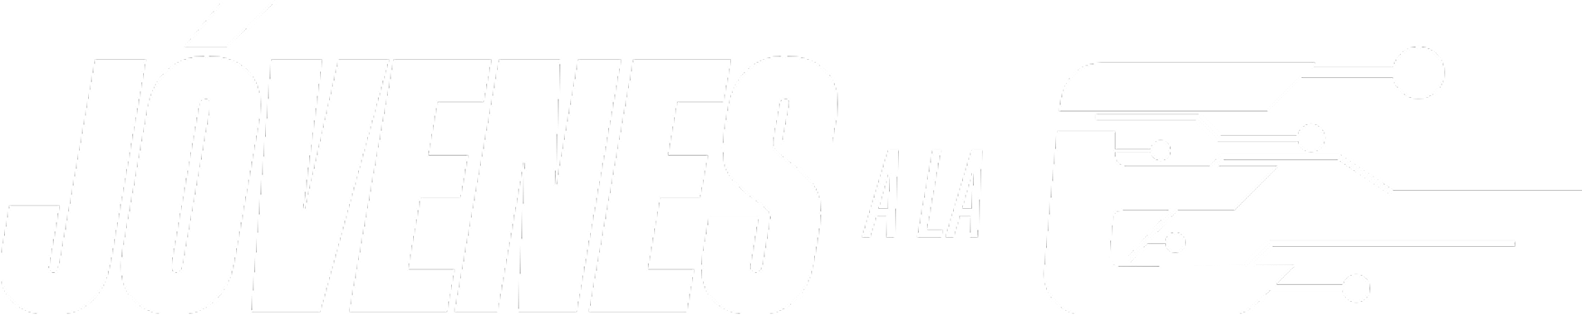
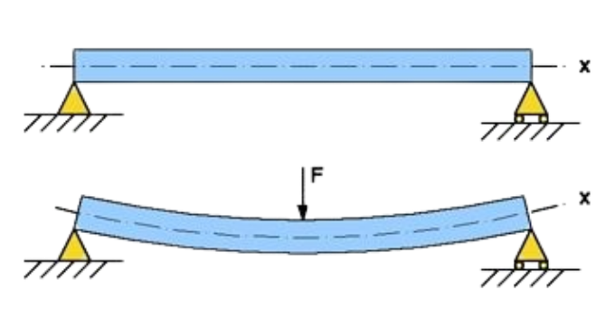


Cálculo de vigas
Momentos y reacciones en los apoyos

Slide 2
01
02
Apoyos
Vigas
03
04
Contenido
Cargas
Reacciones y momentos
05
Ejemplo

Slide 3
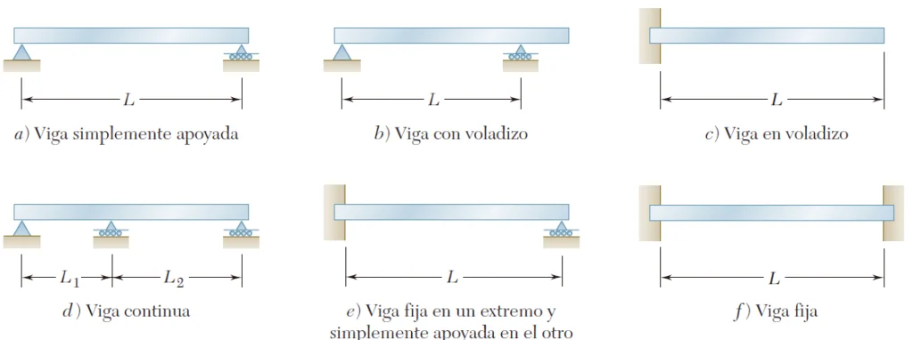
Estructuras Isostáticas
a) Viga simplemente apoyada
Una estructura isostática es aquella que tiene el número justo de apoyos y elementos necesarios para mantenerse en equilibrio, por lo que todas sus reacciones y esfuerzos pueden calcularse únicamente con las ecuaciones de la estática.
b) Viga con voladizo
c) Viga en voladizo

Slide 4

01
Apoyos

Slide 5
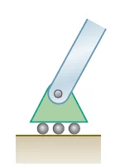
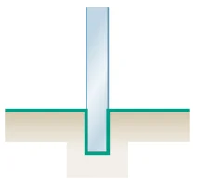
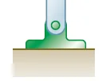
Apoyo simple o móvil
Apoyo
fijo
Apoyo
empotrado
Permite únicamente el desplazamiento a lo largo del eje longitudinal de la viga y el giro de ésta.
Permite el giro de la viga, pero impide el desplazamiento en cualquier dirección.
Impide el desplazamiento a lo largo de los ejes y el giro de la viga.

Slide 6
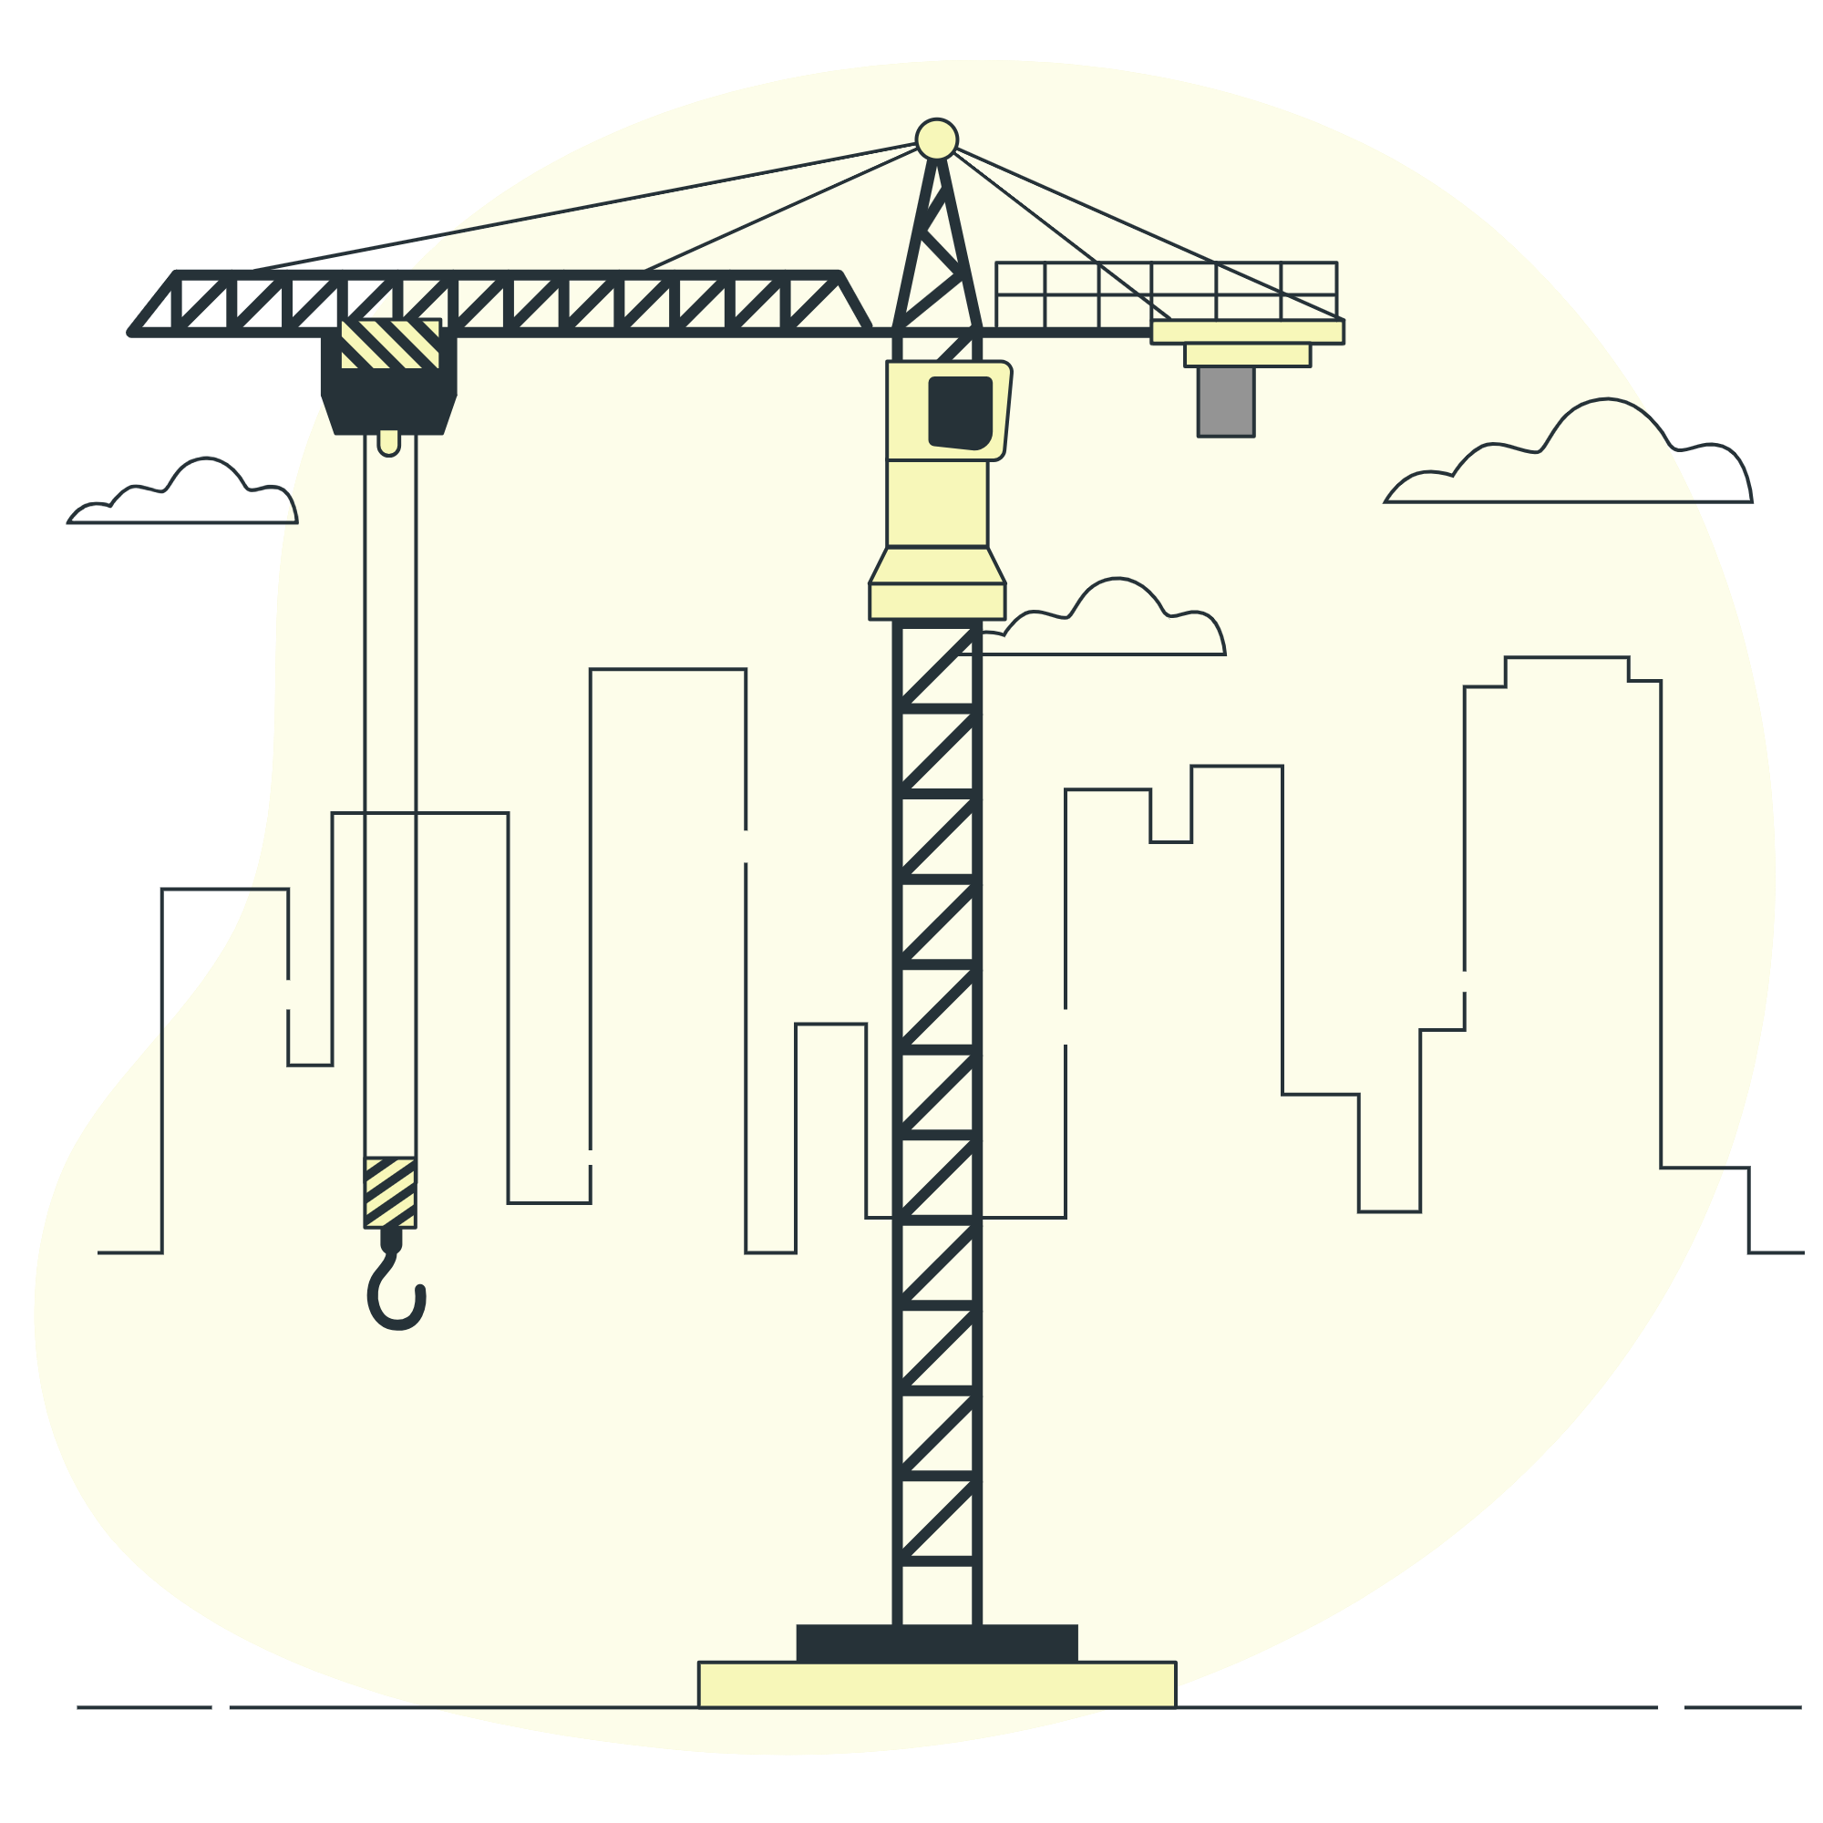
02
Vigas

Slide 7
Viga simplemente apoyada
Viga con
voladizo
Viga en
voladizo
Tiene un apoyo articulado y un apoyo móvil. Ambos sostienen la viga y permiten su giro.
Tiene un apoyo articulado y un apoyo móvil, pero uno de sus extremos sobresale más allá del apoyo en voladizo.
Tiene un único apoyo empotrado en un extremo, que restringe el giro y los desplazamientos; el otro extremo queda libre.

Slide 8

03
Cargas

Slide 9
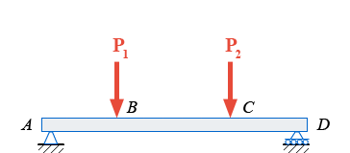
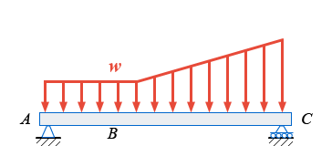
Carga puntual
Carga repartida
Es una carga que se ubica sobre un punto específico de la viga.
Esta carga se distribuye a lo largo de una longitud específica sobre la viga.

Slide 10

04
Reacciones y momentos

Slide 11
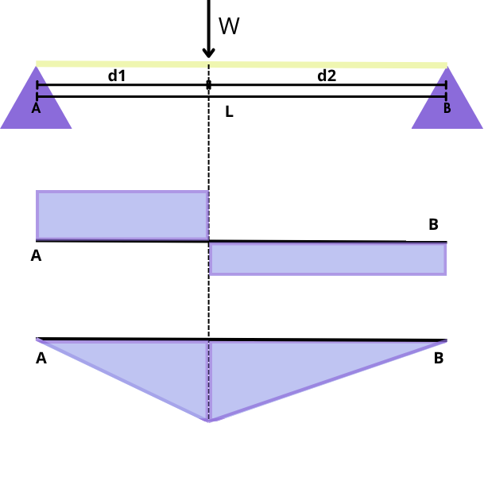
Viga simplemente apoyada
Carga puntual
Sumatoria de momentos en apoyo A:
ΣMA =B*L-(W*d1)=0
Reacción del apoyo B:
B=(W*d1)/L
ΣMB=(W*d2)+A*L =0
Reacción del apoyo A:
A=(W*d2)/L
Reacción del apoyo en B:
B=W-A
Momento máximo: Se ubica donde la cortante pasa por 0.
Mmax​=W*d1*​d2​​/L
Gráfica de cortante
Gráfica de momento
Mmax

Slide 12
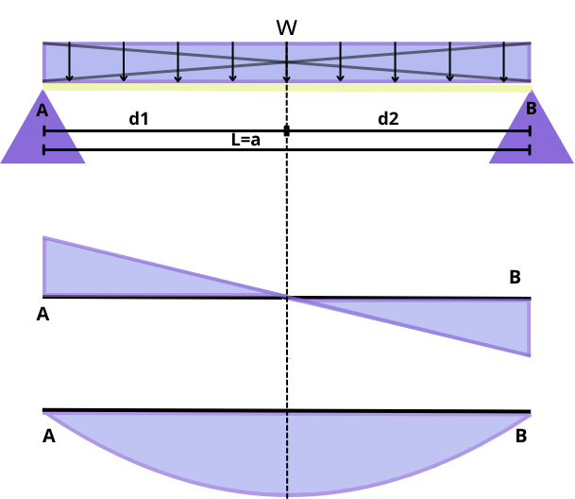
Viga simplemente apoyada
Carga repartida
La carga repartida se reemplaza por una carga puntual equivalente que se obtiene al multiplicar la carga por m por la longitud total sobre la cual se ubica:
W = (w*a)
Esta carga puntual se ubica en el centro del tramo cargado.
Teniendo esta carga puntual se repite el procedimiento del caso anterior.
Gráfica de cortante
Gráfica de momento
Mmax

Slide 13
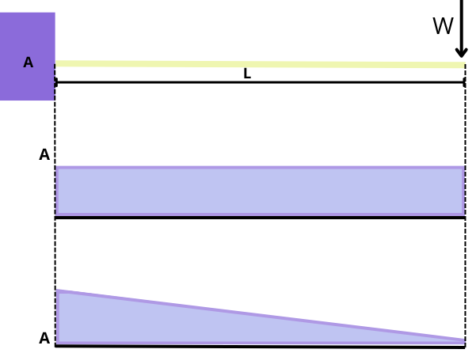
Viga en voladizo
Carga puntual
Sumatoria de momentos en apoyo A:
ΣMA = W*L
Reacción del apoyo A:
A= W
En este caso el momento máximo se produce en el apoyo.
Gráfica de cortante
Gráfica de momento
Mmax

Slide 14
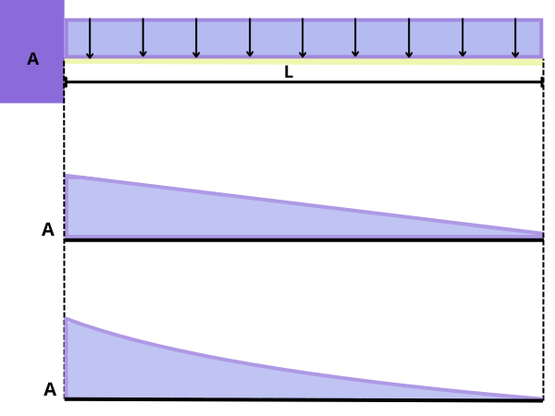
Viga en voladizo
Carga repartida
Sumatoria de momentos en apoyo A:
ΣMA =1/2wL²
w es igual a la carga por m.
Reacción del apoyo A:
A=w*L
Gráfica de cortante
Gráfica de momento
Mmax

Slide 15
05
Ejemplo

Slide 16
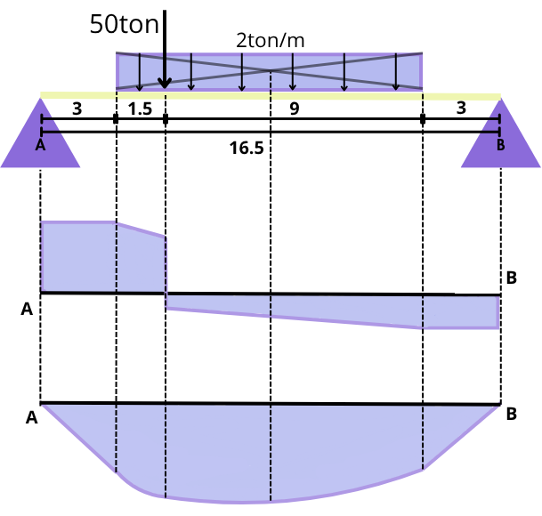
Viga simplemente apoyada
Carga puntual +Repartida
Sumatoria de momentos en apoyo A:
ΣMA =0
0=50ton*4.5m+(2ton/m*10.5m)*8.25m+16.5m*B
Reacción del apoyo B:
B=225tonm+173.25tonm/16.5m
B=24.14 ton
A+B=50ton+21ton(2ton/m*10.5m)
A+B=71ton
Reacción del apoyo A:
A=71-B=71-24.14ton
A=46.86ton
Gráfica de cortante
Gráfica de momento
Mmax

Slide 17
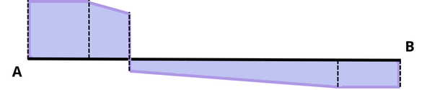
Análisis gráfica de cortante
46.86ton
43.86ton
- 6.14ton
-24.14ton
Tramo 1 (0–3 m) Constante porque no hay carga= 46.86ton (Reacción en A)
Tramo 2 (3–4.5 m) Se resta el equivalente a la carga repartida presente en 1.5m
= 46.86ton–2ton/m*1.5m= 43.86ton
Salto negativo por la carga puntual aplicada= 43.86ton-50ton=-6.14ton
Tramo 3 (4.5m-13.5m) Pasa de -6.14ton a -24.14ton (Reacción en B)
Tramo 4 (13.5m–16.5 m) Constante porque no hay carga= -24.14ton

Slide 18
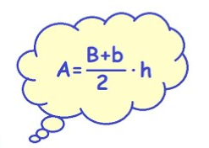
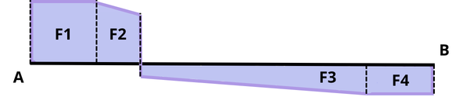
Cálculo para área de cada tramo
46.86ton
43.86ton
Área de un trapecio
- 6.14ton
-24.14ton
Figura 1 (0–3 m) A= 46.86ton*3m= 140.58tonm
Figura 2 (3–4.5 m) A trapecio= (B+b)/2*h= (46.86ton+43.86ton)/2*1.5m= 68.04tonm
Figura 3 (4.5m-13.5m) A= (6.14ton+24.14ton)/2*9m= 136.26tonm
Figura 4 (13.5m–16.5 m) A= 24.14ton*3m= 72.42tonm

Slide 19
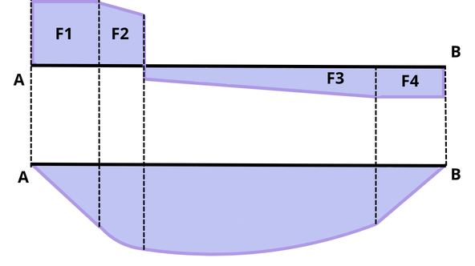
Análisis gráfica de momento
Cuando hay varias cargas aplicadas en un mismo tramo se puede calcular el momento en cada punto de quiebre con el área de las figuras en la gráfica de cortante.
0 tonm
0 tonm
140.58 tonm
72.36 tonm
208.62 tonm (Mmax)
Apoyo A y B El momento(M) es 0 en los apoyos
Punto 1 (3 m) M es igual al Área de F1= 140.58 tonm
Punto 2 (4.5 m) M es igual al Área de F1+Área de F2= 140.58tonm+68.04tonm= 208.62tonm.
Aquí el momento es máximo porque la cortante pasa por 0.
Punto 3 (13.5m) M es igual al área acumulada desde A = AF1+AF2+AF3(Negativa porque está abajo del eje)= 140.58tonm+68.04tonm-136.26tonm= 72.36 tonm

Slide 20

Gracias
¿Quieres enterarte de más actividades pensadas especialmente para ti?
Síguenos en nuestro canal de difusión de WhatsApp.

